Slide 1
Франція

Slide 2
- Офіційна назва-Французька Республіка - Площа-547 тис ${км}^{2}$ - Населення-62,9 млн осіб - Столиця-Париж - Тип країни-високорозвинена держава, країна «Великої сімки». - ВВП на душу населення-$ 45858 - Державний устрій-президентська республіка, унітарна держава - Склад тереторії-95 департаментів, 4 «заморські департаментів», 4 «заморські території», - 2 спеціальні територіальні одиниці, особливо територіальна одиниця Корсика. - Член міжнародних організацій-ООН,НАТО,ЄС. - Релігія- християнство

Slide 3
Герб

Slide 4
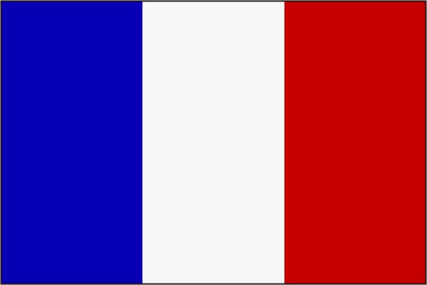
Прапор

Slide 5
Гімн
Гей, діти рідної країни, Ходім — настав славетний час! Бо лютий ворог стяг руїни Вже розгортає проти нас. Вам чути, як здаля лунає Той рев шалених вояків — Іде, іде проклята зграя, Щоб ваших нищити синів.
(Приспів:)
Громадо, в бій ставай! До лав, батьки й сини! Рушай! Рушай! Хай чорна кров напоїть борозни! Свята любов до свого краю Зміцнить удар наш у бою. Злети ж до нас ти, воле, з раю І силу нам подай свою! Побіду під стяги кохані Прикличмо з лав з усіх кінців, — Хай бачать недруги здолані І славу, і тріумф борців.
(Приспів:)
Коли ми здійсним наші мрії, Батьки в могилах будуть спать, Але їх прах і славні дії Зумієм ми ушанувати. Щоб не тягти життя нужденне, Дали батьки нам гарту пай, — Нас кличе збурення натхненне І смерть у помсті за свій край!
(Приспів:)

Slide 6
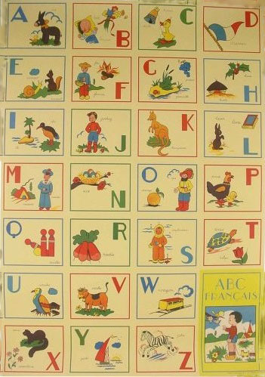
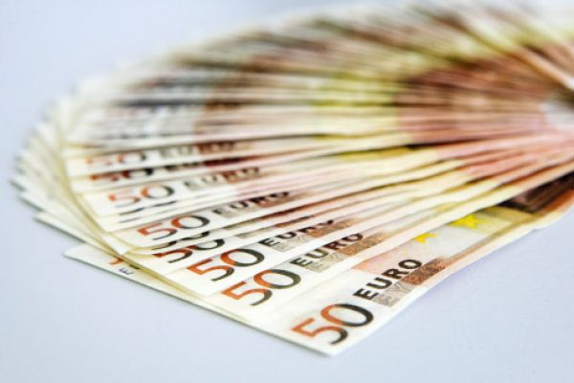
Валюта-євро
Мова-французька

Slide 7
Цікаві факти
— Франція третя за величиною європейська країна. Після Росії та Україні.
— Франція — найвідоміша виноробна країна у світі. Вино тут почали робити ще з часів нашестя римлян. До речі, 72% французів з трудом розбираються в численних винних виробниках, бо тільки в Бордо їх більше 9000 різновидів. Ну і найвідоміші у світі лікери теж виготовляються у Франції (я вже не кажу про коньяк, кальвадос та інше).
— Традиція прикрашати ялинку на Новий рік пішла з Франції.
— У Франції виробляється більше 300 видів різноманітних сирів.
— На території сучасної Франції зараз знаходиться більше 40 000 різного роду замків.
— Кожен день у Франції виходить як мінімум по 2 кулінарних книги.
— Відомі французькі винаходи: лічильна машина (калькулятор), швидка допомога, повітряна куля, кіно, фото та мультиплікація, парашут, підводний човен, акваланг.
— Від Північного вокзалу відходять швидкісні поїзди (Євростар). На них можна потрапити до Англії через тунель під дном протоки Ла-Манш.
— Особливу роль зіграла в історії Франції лілія. Засновник Франкської держави король Хлодвіг I в V столітті здобув перемогу над германцями на берегах річки Лі, де росли лілії. Переможці поверталися з поля битви, прикрашені ліліями, і з тих пір на прапорах і на гербі Франції зображені три лілії, які уособлюють три чесноти — співчуття, правосуддя і милосердя.

Slide 8
Історія формування
Карл Великий правив з 768 по 814 рік і припинив розбрати, значно розширивши кордони свого королівства, а у 800 році зажадав корону Священної Римської Імперії. Після розділення імперії між трьома внуками Карла Великого згідно з Верденським Договором 843, Каролінги продовжували утримувати трон у всіх трьох країнах, які були створені: Західно-Франкського королівства, Середній Франкії і Східно- Західно-Франкського королівства. У 987 р. Кепетіанська династія одержала трон у Західно-Франкського королівства, яке стало Францією.

Slide 9
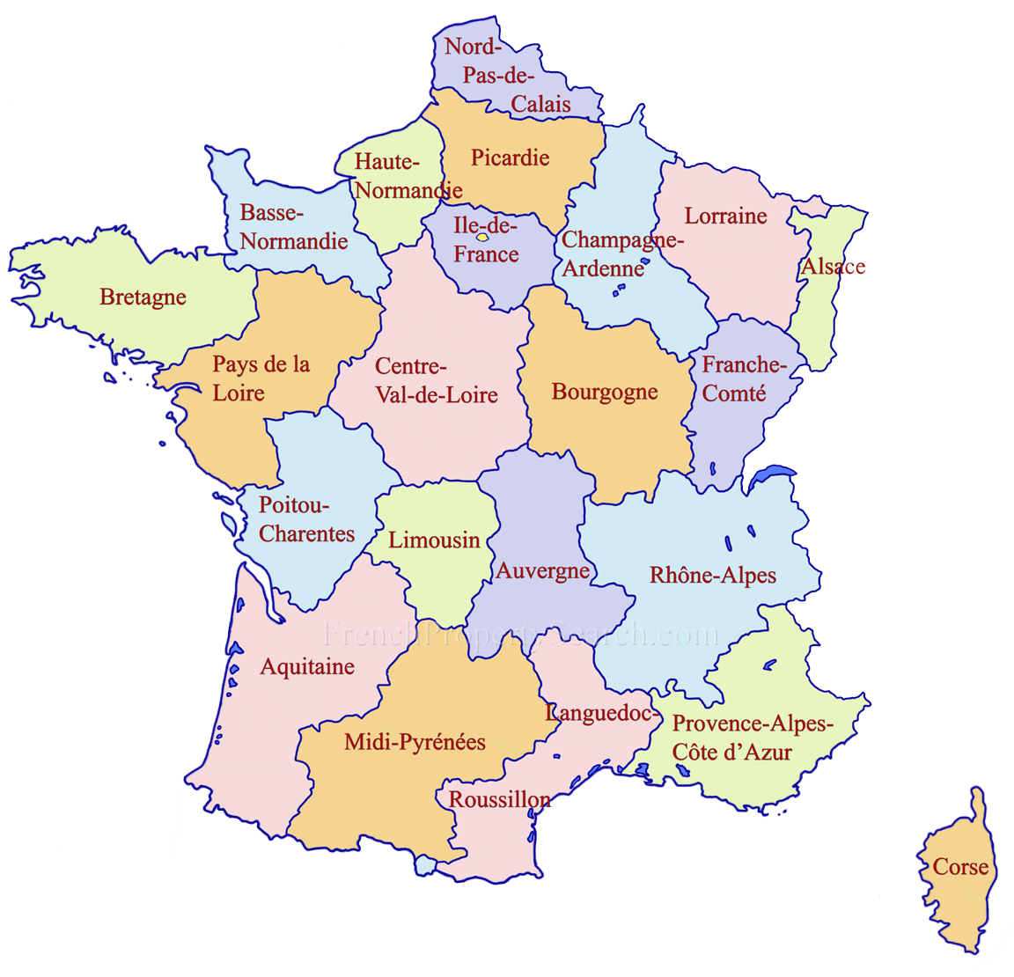
Економіко-географічне положення
Франція - одна з економічно розвинених країн світу, займає крайню західну частину Європи. Вона більш удвічі перевершує Великобританію. У геометричному відношенні вона має форму багатокутника, тому що відстань між віддаленими крайньої північної і Південної точками, східної і західної однаково 950 км. Франція - метрополія. Острів Корсика входить до складу Франції на правах автономії і кілька інших дрібних островів в Середземному морі і Біскайській затоці.

Slide 10
За площею Франція є найбільшою країною Західної Європи. Понад 3/5 території становлять рівнини, які тягнуться суцільною смугою від бельгійського кордону до Піренеїв. Гірські території (Арденни, Воґези, Центральний Французький і Армориканський масиви) належать до середньовисотних, сильно зруйнованих і вирівняних. Надра Франції багаті на залізні руди (Лотарингія), боксити (Прованс), калійну (Ельзас) і кам'яну (Лотарингія) сіль, уранові руди (Центральний масив). На паливні ресурси країна бідна. Вугільні басейни — Північний (одне ціле з бельгійським) і Лотаринзький (одне ціле з Саарським) — невеликі та економічно невигідні. Нафти і природного газу практично немає. Значними є ресурси гідроенергії та енергії припливів. Важливим природним багатством Франції є її кліматичні умови і родючі рівнинні землі. Більша частина країни лежить у південній смузі помірного поясу. Зима м'яка, літо тепле. Клімат морський, опади рівномірні впродовж усього року. Річна сума їх понижується з заходу на схід від 1200 до 600 мм. На південному узбережжі й Корсиці клімат субтропічний середземноморського типу. Майже 1/5 території країни залишається вкритою лісом. Природне середовище Франції порівняно мало забруднене, багато земель охороняється. Дуже значними є рекреаційні і туристські ресурси.
Природні умови та ресурси

Slide 11
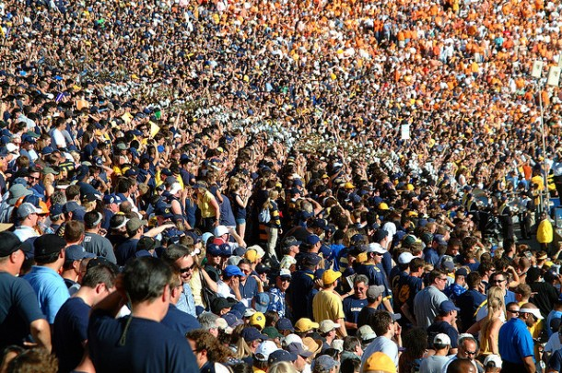
Населення
Природний приріст +3 (але цей показник поступово
знижується);
Сальдо міграції – додатне (тимчасові робітники з
Середземномор'я);
Одно національна країна: 82% - французи, корсиканці,
ельзасці, бретонці;
Релігія – християнство (католицизм);
Середня густота населення – 110,4 чол. на км. кв.;
Максимальна – Париж, Ліон – 300-500 чол. на км. кв.;
Мінімальна – гори – менше 10 чол. на км. кв.;
Рівень урбанізації – 73%
Великі міста – Париж (2,2 млн.), Ліон (1,2 млн.), Марсель (1,2 млн.), Лілль(1,2 млн.);

Slide 12
Господарство
ПЕК – нафтовидобувна, вугільна промисловості, 76% - АЕС (басейн Рони),
4% - ТЕС, 20% - ГЕС, ПЕС «Ранс».
Чорна та кольорова металургія – чавун, сталь (Лотарингія, Прованс),
алюміній (Прованс, Лангедок)
Машинобудування – точне (Париж, Ліон), літакобудування (Париж, Тулуза),
автомобілебудування (Париж «Рено», «Пежо-Сітроен»), кораблебудування
(Марсель, Гавр, Тулон та ін.)
Хімічна промисловість – шини, пластмаси, СК, парфуми (Париж, Марсель,
Гавр), СВ, фарби (Ліон), сода, аміак (Лотарингія), калійні добрива (Ельзас);
Текстильна промисловість – вовняні, лляні, джутові тканини (Лілль),
бавовняні тканини (Ельзас), тканини з СВ (Ліон)

Slide 13
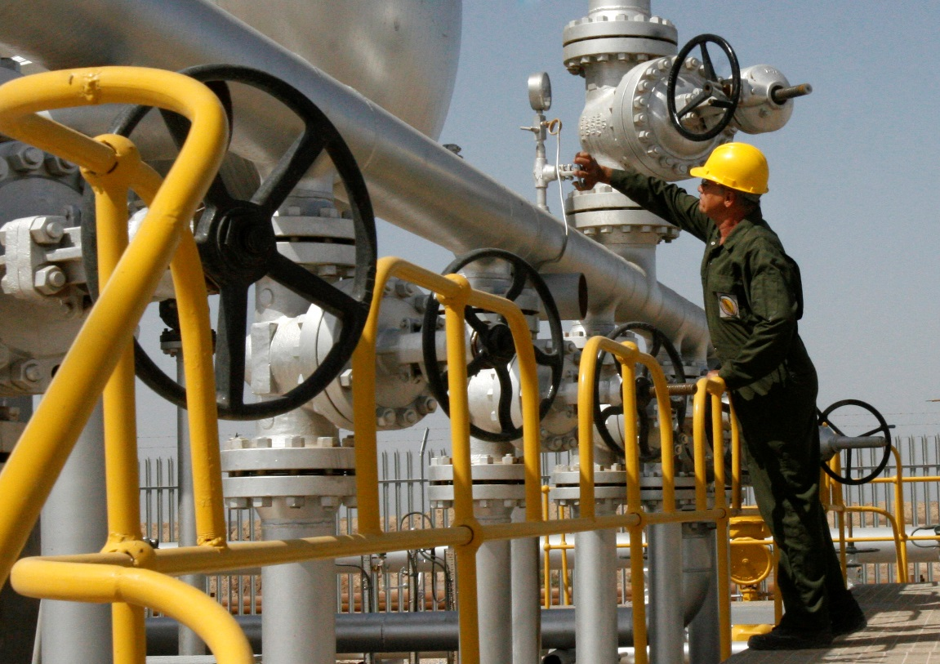
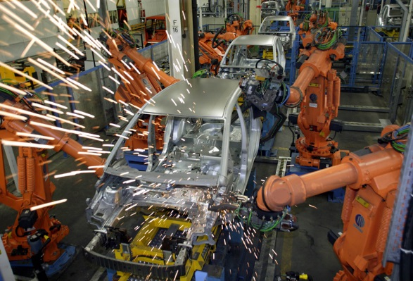
Енергетика.Видобуток вугілля в країні становить менше 10 млн т (у 50-ті роки понад 60 млн т), нафти — З млн т і природного газу — 5 млрд м куб на рік. Франція належить до найбільших імпортерів енергоресурсів, особливо нафти. Імпортуються також природний газ і вугілля. Імпорт нафти (до 90 млн т на рік, переважно з Алжиру і країн Перської затоки) здійснюється морським шляхом. Головними пунктами приймання нафти та її переробки є Гавр і Марсель. Природний газ надходить з Нідерландів, Росії та з Алжиру. Головною галуззю обробної промисловості є машинобудування (38% зайнятих). Найсильніші позиції країни в автомобільному, атомному та аерокосмічному машинобудуванні, в яких вона має солідні традиції, кваліфіковані кадри і наукові досягнення. Автомашин, в основному марки «Рено» і «Пежо», виготовляється до 4 млн на рік.
Промисловість

Slide 14
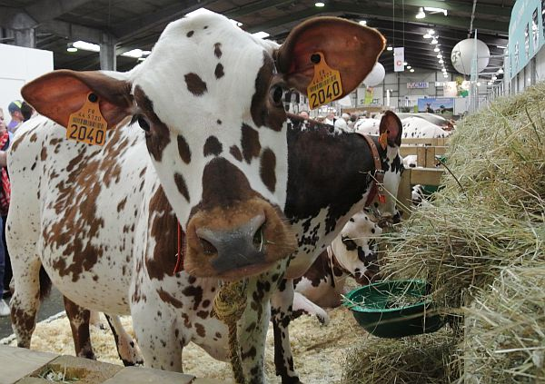
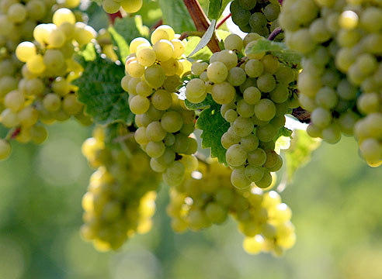
Франція є найбільшим виробником сільськогосподарської продукції в Західній Європі та одним з найбільших її експортерів у світі. За вартістю сільськогосподарського експорту вона поступається лише США, а як чистий експортер — США і Нідерландам. Рослинництво дає 1/3 вартості продукції. Вирощують зернові, картоплю, цукрові буряки, олійні (рапс, соняшник). Тваринництво дає 2/3 вартості продукції сільського господарства. Основним традиційно є розведення великої рогатої худоби. Спеціалізовані свинарство і птахівництво стали розвиватися порівняно недавно.
Сільське господарство

Slide 15
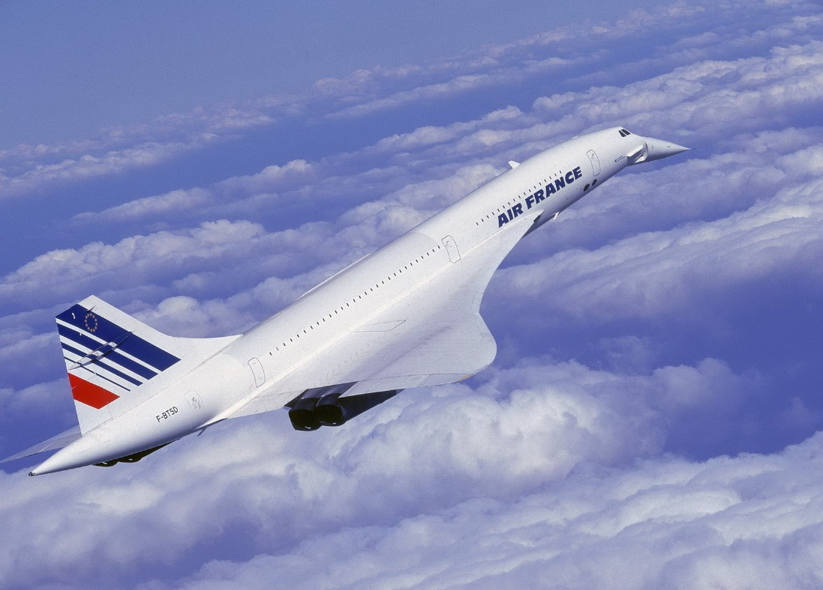
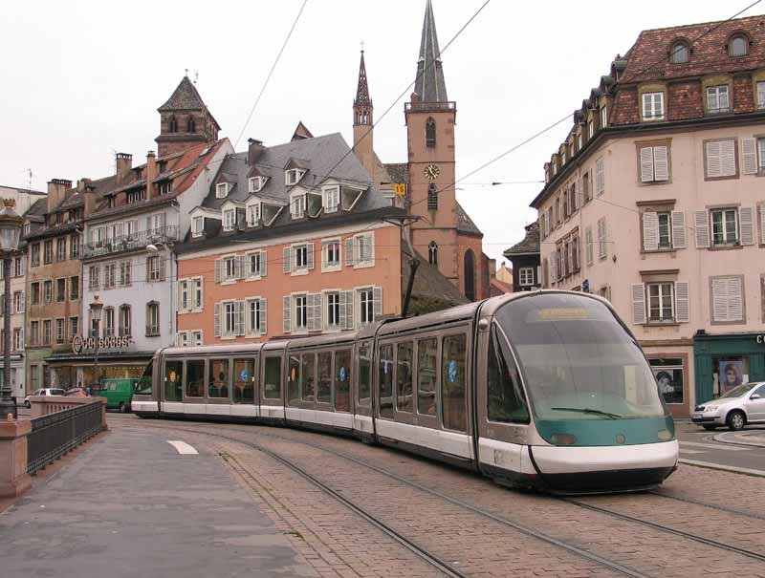
Франція має одну з найрозвинутіших транспортних систем у Європі і є піонером у виготовленні й застосуванні надшвидкісних засобів транспорту. На лінії Париж — Ліон завдовжки 425 км уперше в світі почав курсувати поїзд зі швидкістю 270 км/год (зараз уже 400 км/год). Вперше розпочалися тут і рейси пасажирського надзвукового літака «Конкорд».
Транспорт

Slide 16
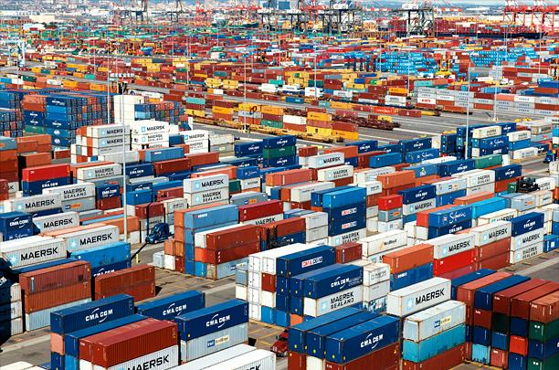
Імпорт - Мінеральна сировина (нафта, газ, кам'яне вугілля, залізна руда, та ін.); - Кольорові метали; - Целюлоза; - С\г сировина: бавовник, вовна, кава, чай. Експорт - Автомобілі, літаки, кораблі, локомотиви; - Сталь, алюміній; - Тканини, одяг, парфуми; - Зерно; - Виноград, вина
Зовнішня-економічні зв'язки

